Slide 1

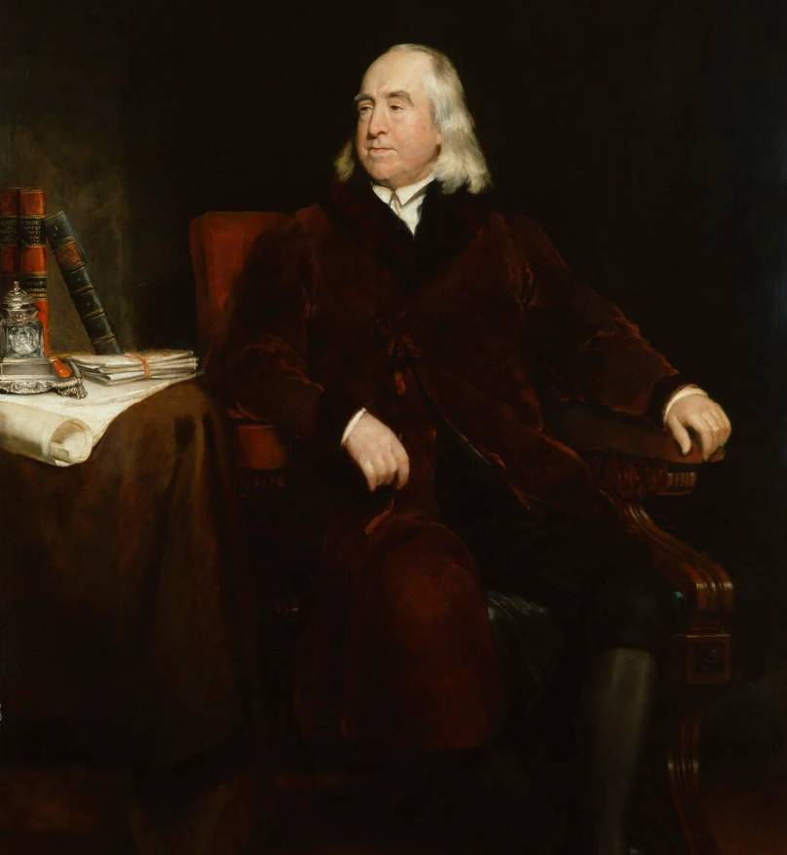
Jeremy Benthams nytteetik

Slide 2
Dagens formål: At analysere moralske dilemmaer nytteetisk og diskutere om nytteetikken er brugbar
Blooket-quizleg
Kortfilm: ”Sommersøndag”
Analyse af ”Sommersøndag”
Opsamling
Summeøvelse: Hvad giver dig mest lykke?
Løs dit eget dilemma med den hedonistiske kalkule
Gruppe-diskussion
Filosoffens brevkasse

Slide 3

Quiz om Jeremy Benthams nytteetik og begreber om etik fra sidste gang

Slide 4
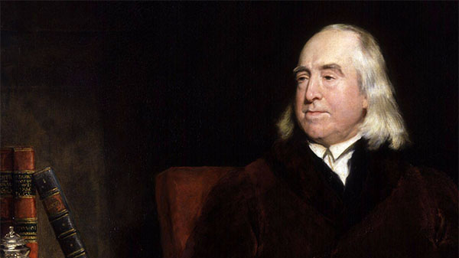
Jeremy Benthams nytteetik
Konsekvensetik
(psykologisk) hedonisme
Målbar
Situationsetik

Slide 5
Jeremy Benthams nytteetik
Konsekvensetik
(psykologisk) hedonisme
Målbar
Situationsetik
Størst mulig lykke for det størst mulige antal individer!

Slide 6
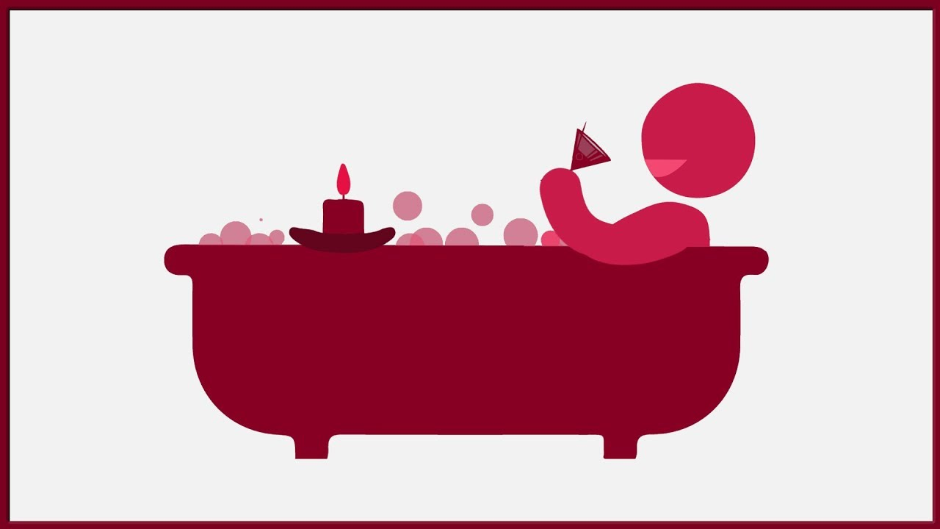
Jeremy Benthams nytteetik
Psykologisk hedonisme
gr. hedoné = lyst
Nydelse er det højeste gode → intrinsisk værdi
Målbart og afhænger af situationen (situationsetik)

Slide 7
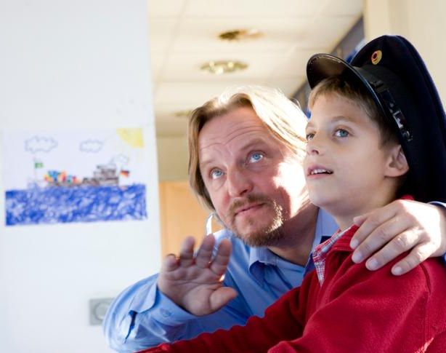
Sommersøndag

Slide 8
Analyse af ”Sommersøndag” (2008)
Hent arbejdsarket på lectio og besvar spørgsmålene 2 og 2. Aflevér på elevfeedback. 10 minutter.
Hvad synes I om filmen? Kunne I lide den?
Hvad var farens moralske dilemma (hvilket valg stod han overfor)?
Hvilke elementer af nytteetik kan I se i filmen? (Konsekvensetik, Målbar, Hedonisme,
Hvad ville Bentham argumentere for, at faren skulle gøre og hvorfor?
Hvad synes I selv – gjorde faren det rigtige? Hvorfor/hvorfor ikke?

Slide 9
Opsamling
Hvilke elementer af nytteetik kunne I se i kortfilmen?
Konsekvensetik | Målbar | Hedonisme | Situationsetik

Slide 10
Svar i menti, hvordan du personligt ville rangere handlinger, i forhold til hvor meget lykke det ville give dig www.menti.com → 6678 8445
Notes:
https://www.menti.com/al5zf8vdjvf9

Slide 11
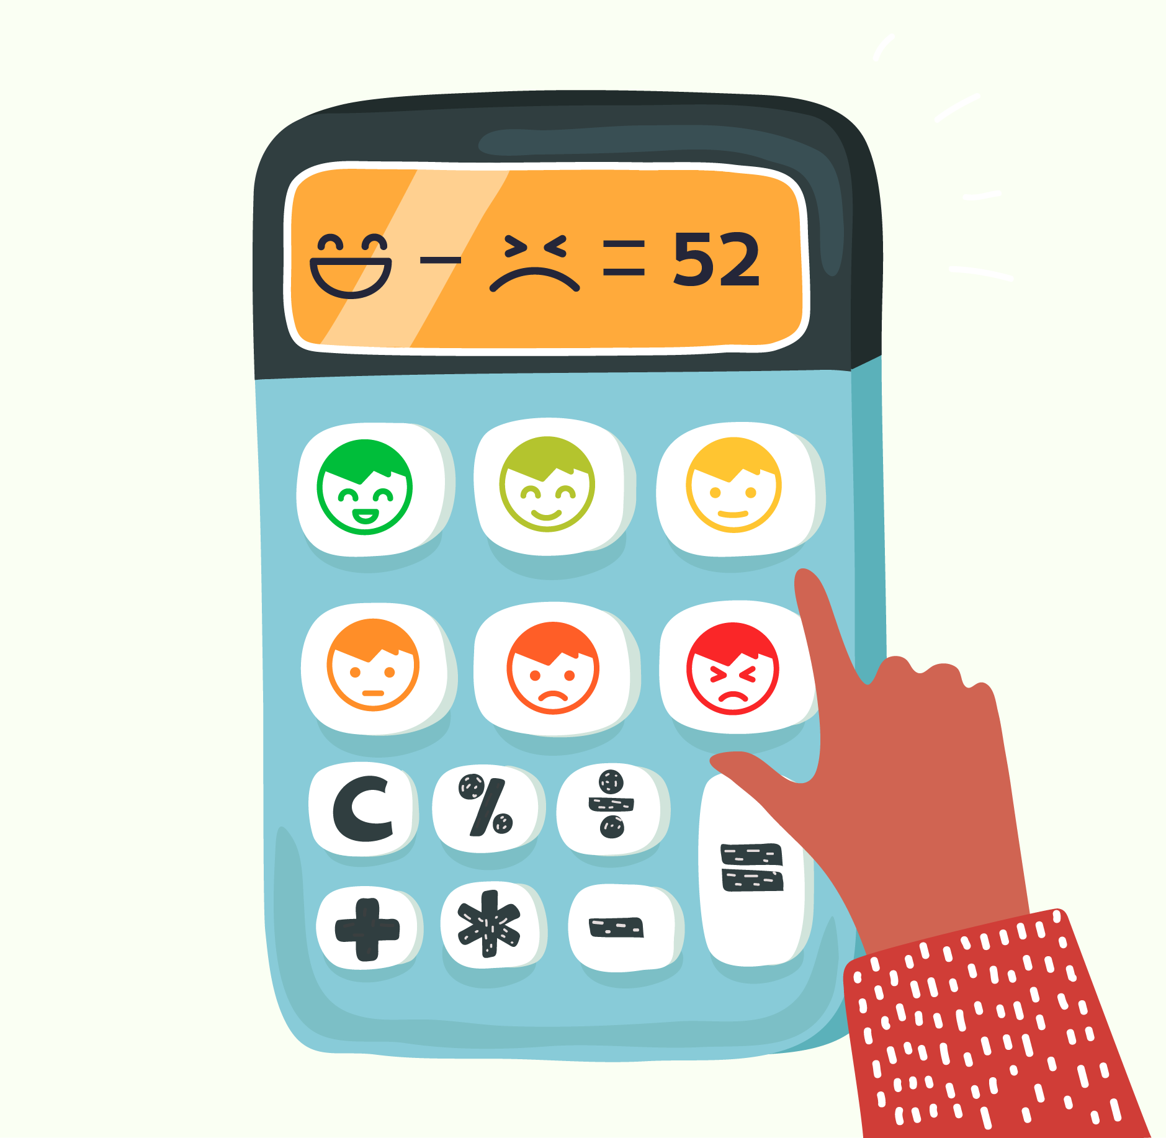
Løs dit dilemma med Benthams hedonistiske kalkule

Slide 12
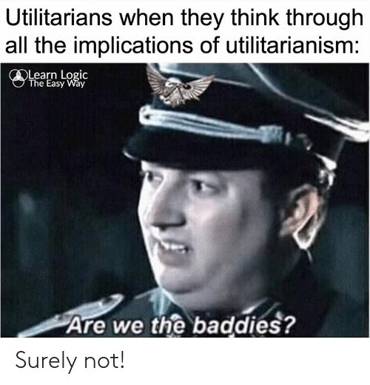
Gruppediskussion
Præsentér jeres dilemma for hinanden og hvilket resultat, I fik af kalkulen.
Diskutér:
Er det her en god måde at lave etik på?
Kan man måle/beregne lykke?
Er at spise en is samme slags lykke som at finde sit livs kærlighed?
Bentham mener, at lykke=glæde og ulykke=smerte. Men er dét lykke? Kan man føle smerte/ubehag og stadig være lykkelig?
Find to fordele og to ulemper ved Benthams nytteetik.

Slide 13
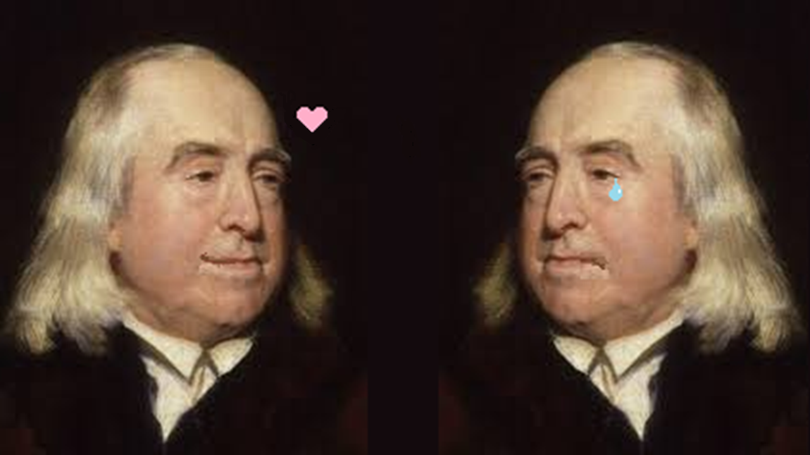
FORDELE | ULEMPER

Slide 14
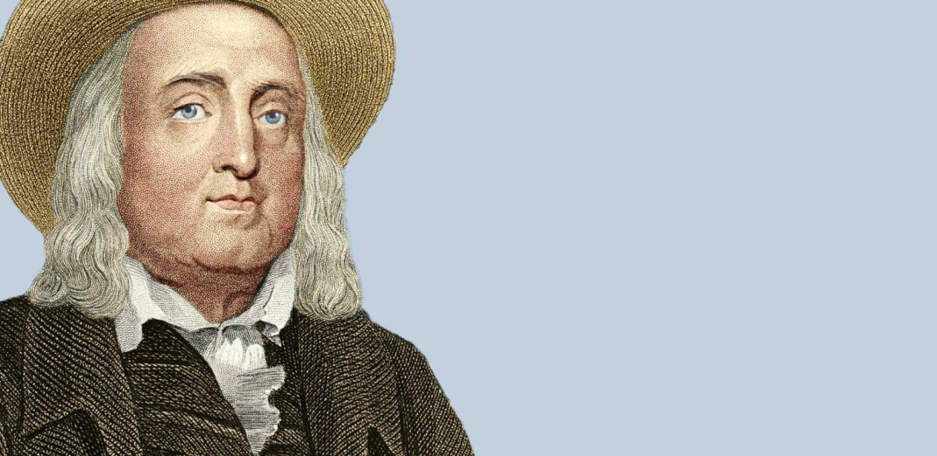

Filosoffens brevkasse
Skriv et brev til Bentham.
Det kan være hvad som helst, du kan komme i tanke om: Ros/ris, noget som er svært at forstå, eller noget som du undrer du dig over ved hans filosofi?
Spørg mig!
?

